Slide 1

卷一 DOM操作
DOM
  节点介绍
    节点
    类型
  遍历节点
  创建节点
  节点访问和修改

Slide 2
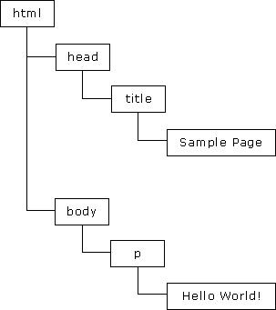
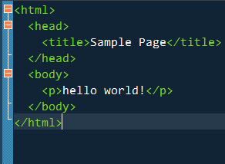
1.1 DOM节点与层次

Slide 3
1.2 DOM节点类型
nodeName属性 ： 节点的名字、
nodeType属性 ： 返回一个整数，代表这个节点的类型。
nodeType == 1 ： 元素节点
nodeType == 2 ： 属性节点
nodeType == 3 ： 文本节点 、
nodeValue属性 ： 返回一个字符串，这个节点的值。
如果节点是元素节点，那么返回null；（注意下）
如果是属性节点，nodeValue将返回这个属性的值。
如果是文本节点，nodeValue将返回这个文本节点的内容。

Slide 4
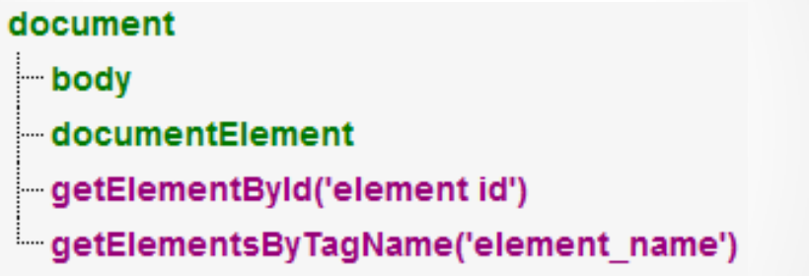
1.3 DOM-- document对象
getElementsByName('name') ,保证兼容性,只用于表单

Slide 5
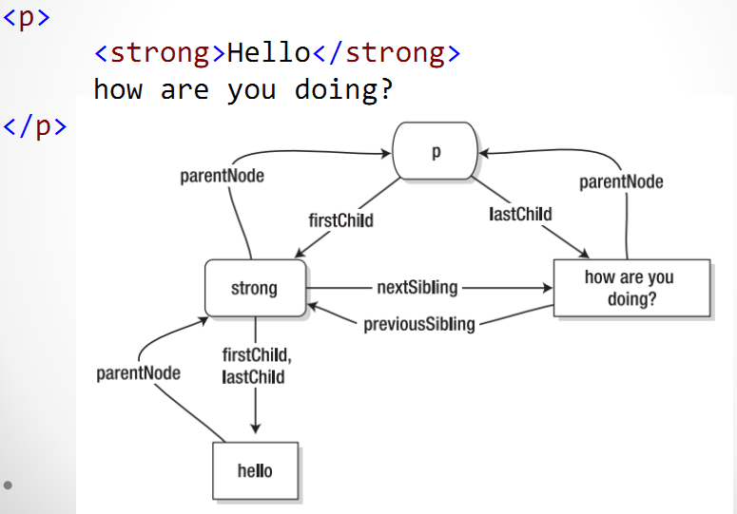
1.4 DOM-- 节点关系

Slide 6
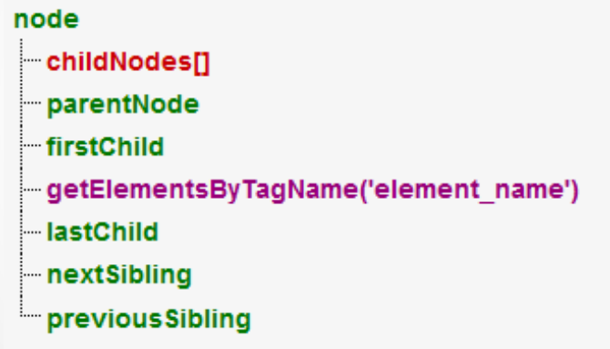
1.5 DOM-- 节点关系
children[]:非w3c的标准,但主流浏览器支持

Slide 7
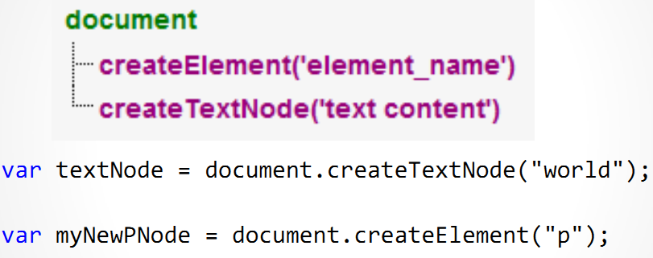
1.6 DOM-- 节点创建

Slide 8
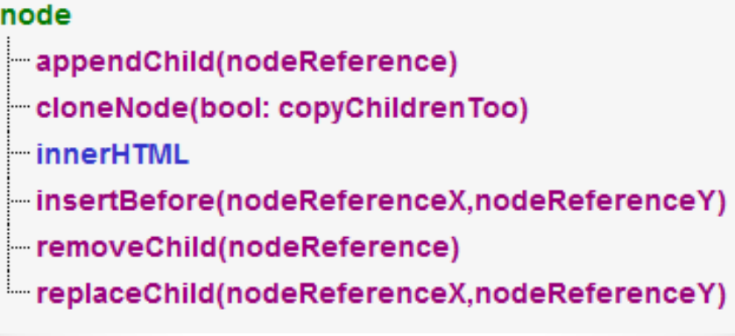
1.7 DOM-- 节点修改

Slide 9
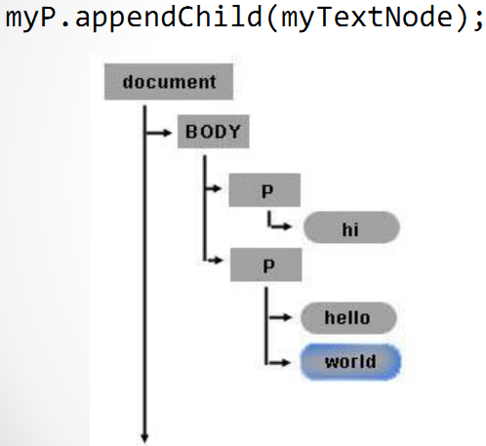
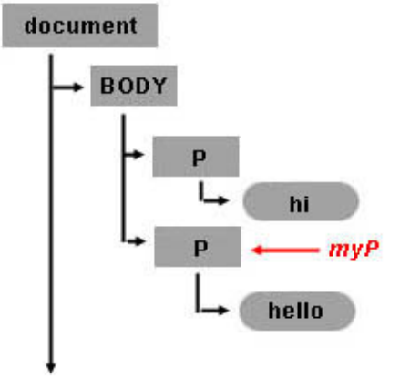
1.8 DOM-- 节点修改

